Slide 1




Progettazione di una piattaforma mobile "DietiDeals24" per la gestione di aste online
Presentazione INGSW2324_18
Biagio Scotto di Covella - b.scottodicovella@studenti.unina.it
Erasmo Prosciutto – e.prosciutto@studenti.unina.it
Università di Napoli: Federico II
DIETI – Dipartimento di Ingegneria Elettrica e delle tecnologie dell’informazione
Presentazione DietiDealsApp INGSW2324_18 01/24

Slide 2

Obiettivi:
Introduzione
Modulo B
Modulo A
Modulo B
Modulo A
Interfaccia utente moderna e intuitiva
Prevenzione, controllo e gestione degli errori
Manutenibilità del software e separazione dei livelli
Scalabilità e gestione affidabile dei dati
Presentazione DietiDealsApp INGSW2324_18 02/24

Slide 3

Come mai un app mobile
Modulo B
Motivazioni app
Target Utenti
Palette
Splashscreen
Controllo errori
Schermata Home
Schermata dettaglio ribasso
Schermata dettaglio silenziosa
Popup
CardView
Usabilità
Obiettivi Modulo B
Modulo A
Rapidità di utilizzo
Maggiore interazione con l’utente
Proporre un approccio differente dai tipici siti online di aste
Presentazione DietiDealsApp INGSW2324_18 03/24

Slide 4
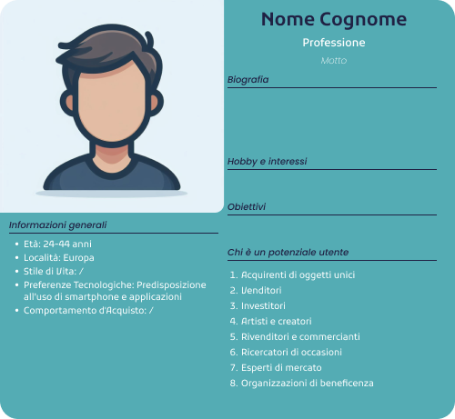
A chi si rivolge?
Modulo B
Motivazioni app
Target Utenti
Palette
Splashscreen
Controllo errori
Schermata Home
Schermata dettaglio ribasso
Schermata dettaglio silenziosa
Popup
CardView
Usabilità
Obiettivi Modulo B
Modulo A
Utenti familiari con il mondo delle app
Utenti con età compresa tra 24 e 44
Venditori, collezionisti, affaristi, artisti e creatori
Presentazione DietiDealsApp INGSW2324_18 04/24

Slide 5
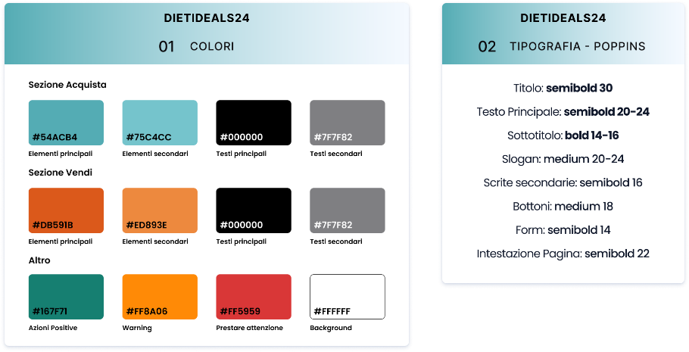
Palette e colori
Modulo B
Motivazioni app
Target Utenti
Palette
Splashscreen
Controllo errori
Schermata Home
Schermata dettaglio ribasso
Schermata dettaglio silenziosa
Popup
CardView
Usabilità
Obiettivi Modulo B
Modulo A
Presentazione DietiDealsApp INGSW2324_18 05/24

Slide 6

Splashscreen
Modulo B
Motivazioni app
Target Utenti
Palette
Splashscreen
Controllo errori
Schermata Home
Schermata dettaglio ribasso
Schermata dettaglio silenziosa
Popup
CardView
Usabilità
Obiettivi Modulo B
Modulo A
Introdurre l’utente alle funzionalità principali
Nascondere tempi di caricamento dell’applicazione
Guida all’utilizzo dell’app
Presentazione DietiDealsApp INGSW2324_18 06/24

Slide 7
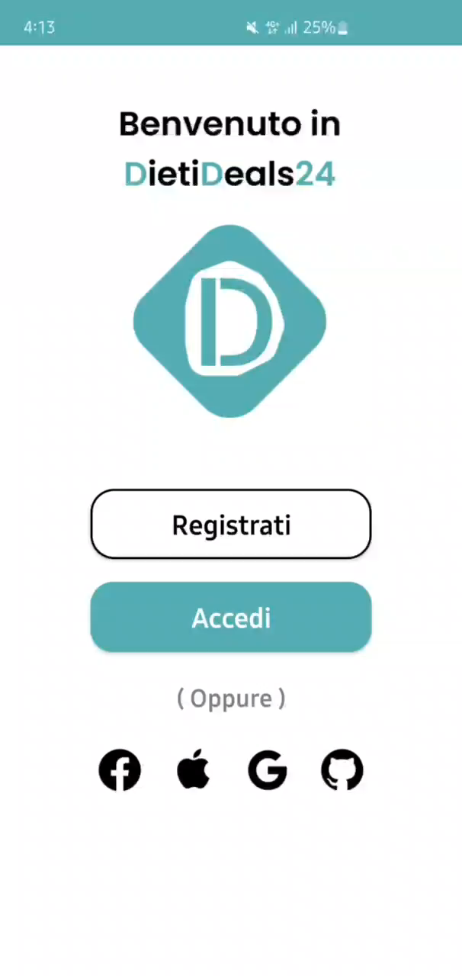
Controllo errori e feedback
Modulo B
Motivazioni app
Target Utenti
Palette
Splashscreen
Controllo errori
Schermata Home
Schermata dettaglio ribasso
Schermata dettaglio silenziosa
Popup
CardView
Usabilità
Obiettivi Modulo B
Modulo A
Feedback sull’inserimento dei dati
Feedback sugli errori
Descrizione chiara dell’errore
Presentazione DietiDealsApp INGSW2324_18 07/24

Slide 8
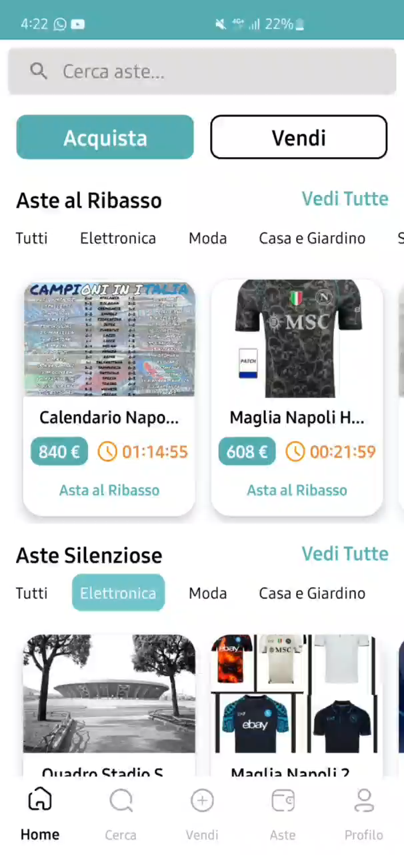
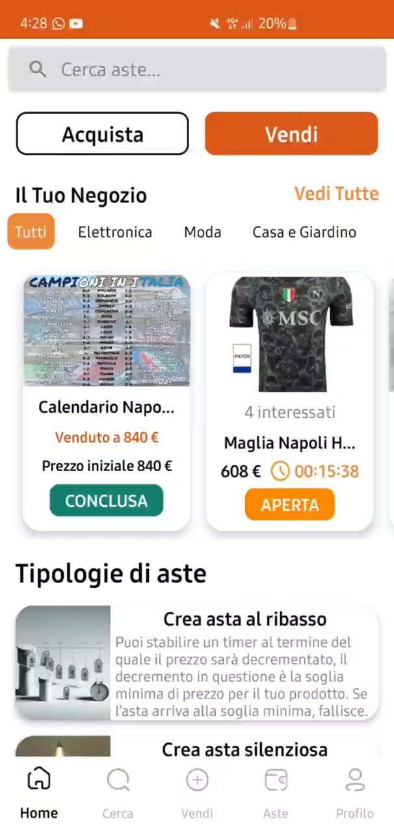
Home utente
Modulo B
Motivazioni app
Target Utenti
Palette
Splashscreen
Controllo errori
Schermata Home
Schermata dettaglio ribasso
Schermata dettaglio silenziosa
Popup
CardView
Usabilità
Obiettivi Modulo B
Modulo A
Presentazione DietiDealsApp INGSW2324_18 08/24

Slide 9
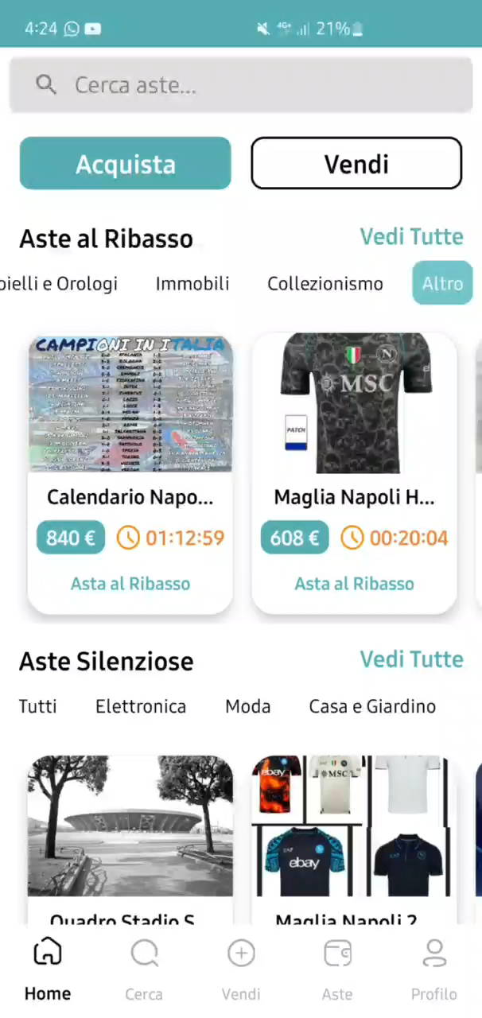
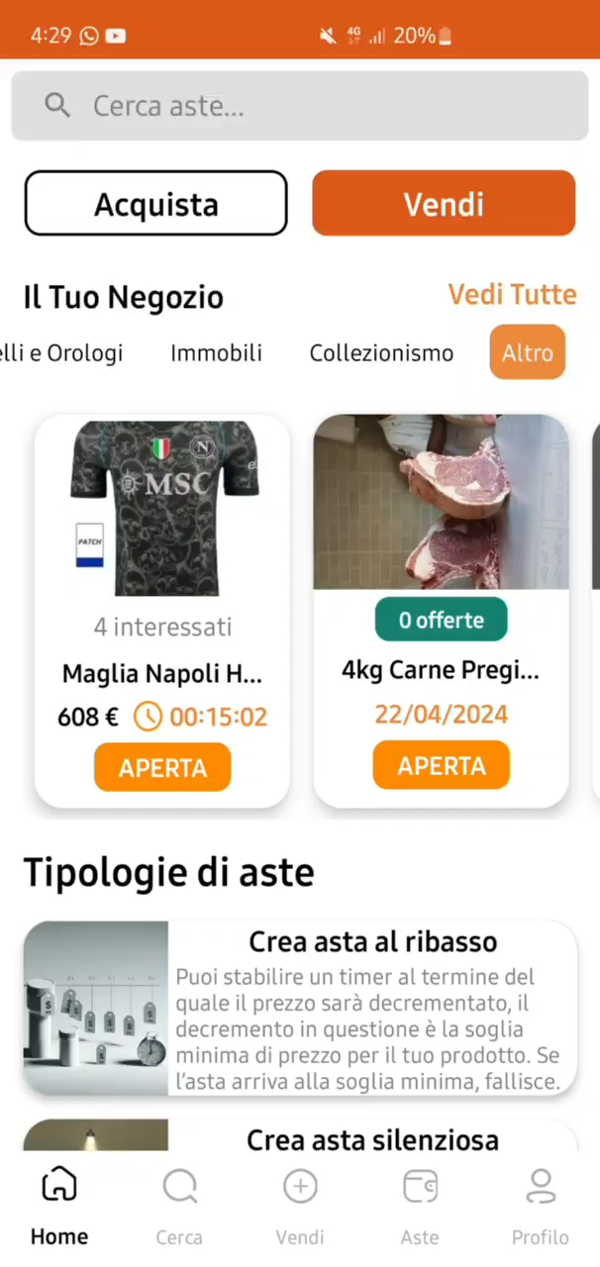
Dettaglio asta al ribasso
Modulo B
Motivazioni app
Target Utenti
Palette
Splashscreen
Controllo errori
Schermata Home
Schermata dettaglio ribasso
Schermata dettaglio silenziosa
Popup
CardView
Usabilità
Obiettivi Modulo B
Modulo A
Presentazione DietiDealsApp INGSW2324_18 09/24

Slide 10
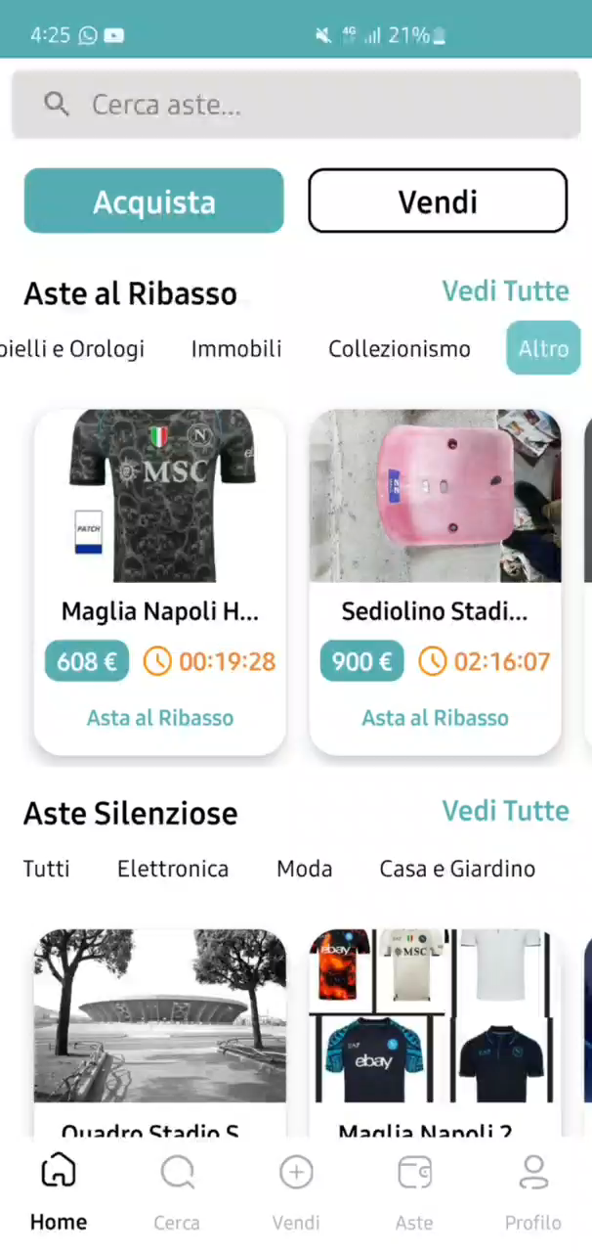
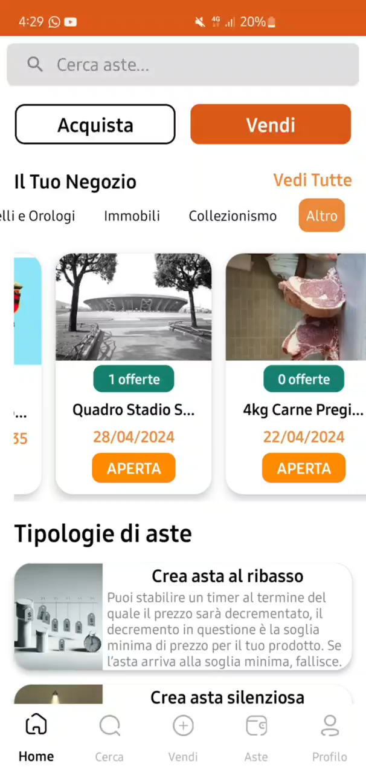
Dettaglio asta silenziosa
Modulo B
Motivazioni app
Target Utenti
Palette
Splashscreen
Controllo errori
Schermata Home
Schermata dettaglio ribasso
Schermata dettaglio silenziosa
Popup
CardView
Usabilità
Obiettivi Modulo B
Modulo A
Presentazione DietiDealsApp INGSW2324_18 10/24

Slide 11
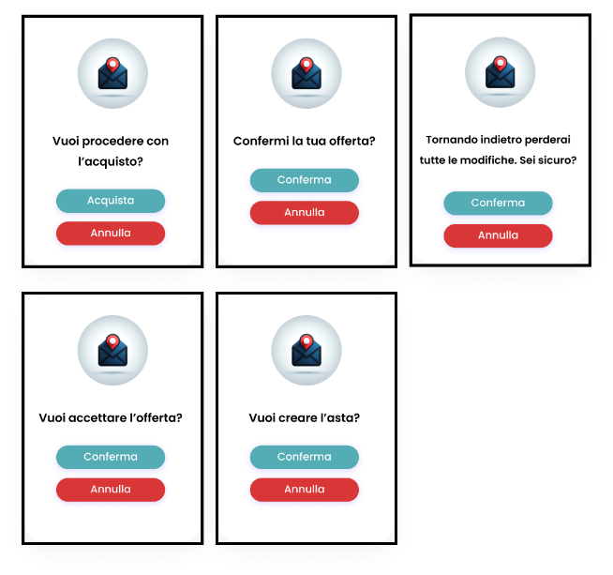
Gestione azioni critiche
Modulo B
Motivazioni app
Target Utenti
Palette
Splashscreen
Controllo errori
Schermata Home
Schermata dettaglio ribasso
Schermata dettaglio silenziosa
Popup
CardView
Usabilità
Obiettivi Modulo B
Modulo A
Presentazione DietiDealsApp INGSW2324_18 11/24

Slide 12
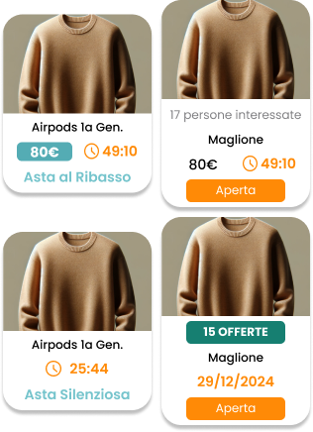
Visualizzazione prodotti
Modulo B
Motivazioni app
Target Utenti
Palette
Splashscreen
Controllo errori
Schermata Home
Schermata dettaglio ribasso
Schermata dettaglio silenziosa
Popup
CardView
Usabilità
Obiettivi Modulo B
Modulo A
Acquirente
Venditore
Persone interessate
Tempo al prossimo decremento
Tipo asta
Titolo
Titolo
Tempo al prossimo decremento
Stato asta
Prezzo attuale
Ultimo prezzo
Acquirente
Venditore
Offerte da valutare
Tempo alla scadenza
Tipo asta
Titolo
Titolo
Data scadenza
Stato asta
Presentazione DietiDealsApp INGSW2324_18 12/24

Slide 13
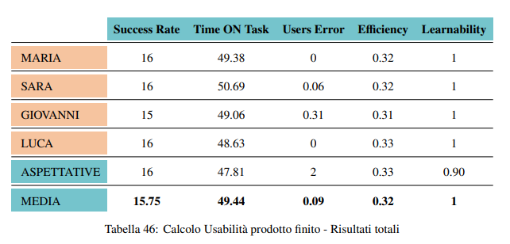
Metriche usabilità e risultati finali
Modulo B
Motivazioni app
Target Utenti
Palette
Splashscreen
Controllo errori
Schermata Home
Schermata dettaglio ribasso
Schermata dettaglio silenziosa
Popup
CardView
Usabilità
Obiettivi Modulo B
Modulo A
Success Rate: (Numero di compiti completati con successo) / (Numero totale di compiti tentati)
Time on Task: Tempo medio impiegato per il completamento di un compito
User Errors: (Numero totale di errori commessi dagli utenti) / (Numero totale di compiti tentati)
Efficiency: (Compiti completati con successo) / (Tempo totale impiegato)
Learnability: Misurata attraverso test di apprendimento o valutazioni dell’utente. Nel nostro caso abbiamo assegnato un punteggio di 1 se il valore si scosta di ±5s dal valore atteso; un punteggio di 0.5 se il valore si scosta di ±10s dal valore atteso; un punteggio di 0 se il valore si scosta dal valore atteso.
Presentazione DietiDealsApp INGSW2324_18 13/24

Slide 14
Obiettivi raggiunti
Modulo B
Motivazioni app
Target Utenti
Palette
Splashscreen
Controllo errori
Schermata Home
Schermata dettaglio ribasso
Schermata dettaglio silenziosa
Popup
CardView
Usabilità
Obiettivi Modulo B
Modulo A
Interfaccia utente moderna e intuitiva
Prevenzione, controllo e gestione degli errori
Presentazione DietiDealsApp INGSW2324_18 14/24

Slide 15
Architettura three tier
Modulo B
Modulo A
Architettura
Pattern
Servizi Cloud
Database
Server
Servizi storage
Gestione dati
Obiettivi Modulo A
Separazione dei compiti
Scalabilità
Manutenibilità
Sicurezza
Flessibilità tecnologia
Presentazione DietiDealsApp INGSW2324_18 15/24

Slide 16
Model-View-Presenter
Modulo B
Modulo A
Architettura
Pattern
Servizi Cloud
Database
Server
Servizi storage
Gestione dati
Obiettivi Modulo A
Separazione delle responsabilità
Maggior semplicità delle viste
Maggiore testabilità
Chiara separazione dei livelli
Presentazione DietiDealsApp INGSW2324_18 16/24

Slide 17
Amazon EC2
Modulo B
Modulo A
Architettura
Pattern
Servizi Cloud
Database
Server
Servizi storage
Gestione dati
Obiettivi Modulo A
Integrazione con altri servizi AWS
Affidabilità e sicurezza
Facilità di configurazione e gestione
Presentazione DietiDealsApp INGSW2324_18 17/24

Slide 18
Postgres
Modulo B
Modulo A
Architettura
Pattern
Servizi Cloud
Database
Server
Servizi storage
Gestione dati
Obiettivi Modulo A
Maggiore strutturazione dei dati
Necessità di query complesse
Flessibilità nell’evoluzione del modello dati
Presentazione DietiDealsApp INGSW2324_18 18/24

Slide 19
Springboot
Modulo B
Modulo A
Architettura
Pattern
Servizi Cloud
Database
Server
Servizi storage
Gestione dati
Obiettivi Modulo A
Facilità di sviluppo
Integrazione con altri progetti Spring
Facilità di configurazione
Presentazione DietiDealsApp INGSW2324_18 19/24

Slide 20
Amazon S3
Modulo B
Modulo A
Architettura
Pattern
Servizi Cloud
Database
Server
Servizi storage
Gestione dati
Obiettivi Modulo A
Integrazione con EC2
Facilità di sviluppo
Integrazione con API Amazon
Presentazione DietiDealsApp INGSW2324_18 20/24

Slide 21
JPA
Modulo B
Modulo A
Architettura
Pattern
Servizi Cloud
Database
Server
Servizi storage
Gestione dati
Obiettivi Modulo A
Astrazione dal database
Facilità nella creazione delle Query
Controllo degli errori
Mapping model-entità, operazioni CRUD
Presentazione DietiDealsApp INGSW2324_18 21/24

Slide 22
Obiettivi raggiunti
Modulo B
Modulo A
Architettura
Pattern
Servizi Cloud
Database
Server
Servizi storage
Gestione dati
Obiettivi Modulo A
Funzionalità di ricerca avanzata basata su filtri
Scalabilità e gestione affidabile dei dati
Presentazione DietiDealsApp INGSW2324_18 22/24

Slide 23
Grazie
Biagio Scotto di Covella - b.scottodicovella@studenti.unina.it
Erasmo Prosciutto – e.prosciutto@studenti.unina.it
Università di Napoli: Federico II
DIETI – Dipartimento di Ingegneria Elettrica e delle tecnologie dell’informazione

